Slide 1
AULA 4
PANORAMA E TERMINOLOGIA
ASSOCIADA AO RISCO DE
DESASTRES NO BRASIL
Notes:
1

Slide 2





Ao final desta aula você será capaz de:
Compreender os principais CONCEITOS associados ao risco e aos desastres;
Entender o panorama dos principais desastres no Brasil;
Aprender a identificar e a aplicar os conceitos estudados.
Notes:
2

Slide 3
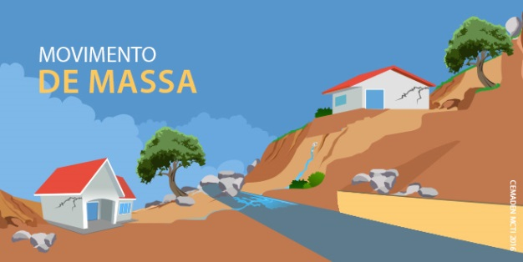



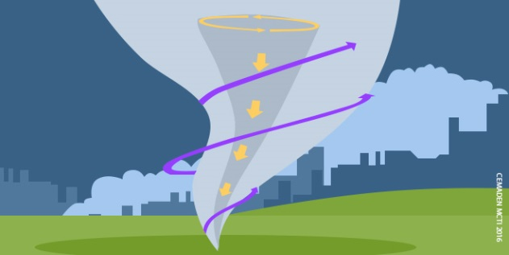
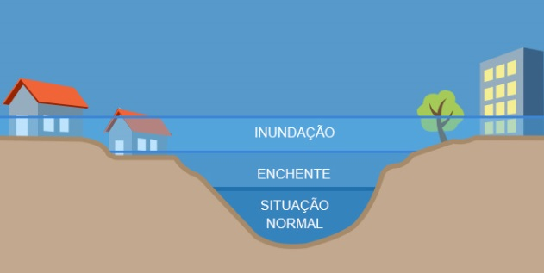
PRINCIPAIS TIPOS DE DESASTRES NO BRASIL
CEMADEN, 2017
Notes:
3

Slide 4

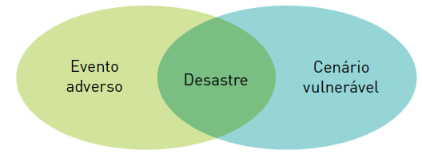

DESASTRE
CEPED/RS, 2014
Desde 1980, 1,6 bilhão de pessoas foram mortas em desastres (UNISDR, 2015). A perda anual média global é estimada em até us $ 415 bilhões em 2030 (UNISDR, 2015).
Notes:
4

Slide 5

Situação de Emergência (SE)
Estado de Calamidade Pública (ECP)
De acordo com a Instrução Normativa nº 2/2016, os desastres são enquadrados em três níveis de intensidade: pequena, média e grande.
Serão considerados desastres de pequena e média intensidade ocorrências que caracterizam situação de emergência, ou seja, quando há danos humanos e/ou prejuízos econômicos superáveis pelos próprios entes.
Já desastres de grande intensidade, quando o restabelecimento da normalidade depende da mobilização das três esferas de atuação do Sistema Nacional de Proteção e Defesa Civil, serão classificados automaticamente como calamidade pública.
Notes:
5

Slide 6
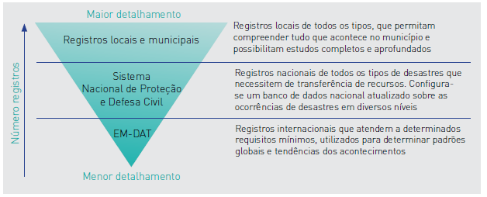
Inventário/registro de eventos, eventos adversos, acidentes e desastres
Notes:
6

Slide 7

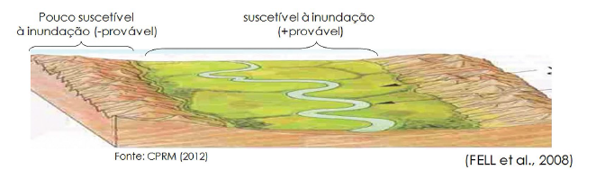

SUSCETIBILIDADE
Suscetibilidade: maior ou menor predisposição de ocorrência de um determinado processo em uma área específica, sem considerar os possíveis danos e seu período de recorrência (probabilidade).
Quanto mais próximo das margens do rio, maior será a suscetibilidade da área à inundação. Já nos locais onde o relevo é mais acentuado a suscetibilidade é menor.
Notes:
7

Slide 8


AMEAÇA
Ameaça: possibilita a ocorrência de eventos adversos, com capacidade de causar danos e prejuízos. Na avaliação da ameaça não é avaliada a probabilidade temporal de ocorrência do processo.
As ameaças podem ter diferentes origens, tais como: natural, biológica, geológica, hidrometeorológica e tecnológica.
EXEMPLOS DE AMEAÇAS:
- a existência de blocos instáveis junto a residências;
- áreas de extravasamento de rios ocupadas;
- a ocupação de um edifício com materiais de baixa resistência ao fogo e com instalações elétricas precárias;
- a presença de taludes com possibilidade de deslizamentos junto a uma escola.
Notes:
8

Slide 9


PERIGO
Perigo: incorpora a probabilidade quantitativa ou qualitativa de que os eventos adversos ocorram.
PERIGO = Suscetibilidade (ameaças) x Probabilidade Temporal (TR)
Considerando a ameaça descrita anteriormente (a existência de blocos instáveis junto a residências), o seu perigo pode ser indicado como uma probabilidade média de que um bloco com dimensões métricas atinja uma residência, causando danos. Em alguns casos, é possível indicar essa probabilidade de maneira quantitativa, como por exemplo, uma frequência de 0,05% por ano (por observações ao longo dos anos).
Notes:
9

Slide 10

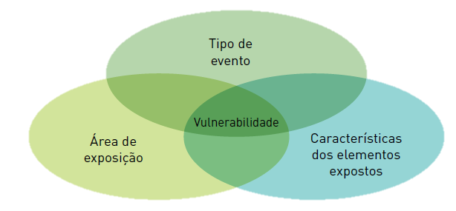
VULNERABILIDADE
Vulnerabilidade: está associado à condição dos elementos sob ameaça ou em perigo (indivíduos, comunidades ou cenários expostos) e pode ser avaliado através do grau esperado de danos e prejuízos no caso do evento acontecer.
CEPED/RS, 2014
Notes:
10

Slide 11

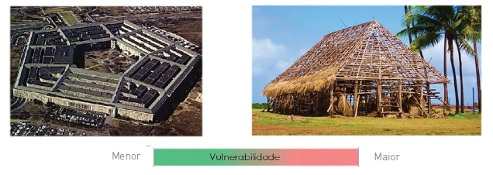

VULNERABILIDADE
CEPED/RS, 2014
Analisando apenas a vulnerabilidade física da edificação, no caso de um forte vendaval, a construção da imagem da esquerda terá uma vulnerabilidade menor a danos ou prejuízos do que a edificação da imagem da direita
Notes:
11

Slide 12


EXPOSIÇÃO
Exposição: indica quanto uma cidade, comunidade ou sistema, localizado em uma área suscetível a um determinado perigo, estará sujeita a sofrer com um evento adverso quando este ocorrer.
CEPED/RS, 2014
Exposição à inundação, diretamente ligada com a posição geográfica dos elementos em risco.
Notes:
12

Slide 13

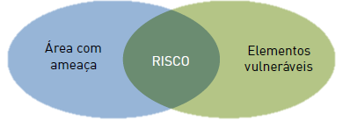
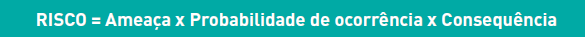
RISCO
Sendo que: CONSEQUÊNCIA = Vulnerabilidade x Valor dos elementos
CEPED/RS, 2014
Notes:
13

Slide 14
Ao olharmos para uma “situação de risco”, deve-se, em primeiro lugar, identificar qual é o perigo (ou seja, qual é a probabilidade de que ameaças ocorram?), que processos naturais ou da ação humana o estão produzindo e em que condições a sua evolução poderá produzir um desastre. Após chegar a este ponto, devem-se avaliar as consequências que o evento adverso causará aos elementos expostos, conforme sua vulnerabilidade e valor (de estruturas e serviços ou número de vidas).
Quantitativo: probabilidade anual de ocorrência de um evento adverso (em %) vezes o valor provável (R$) dos danos e prejuízos esperados.
Qualitativo: probabilidade muito alta de um evento extremo ocorrer anualmente com prejuízos elevados à população.
Notes:
14

Slide 15
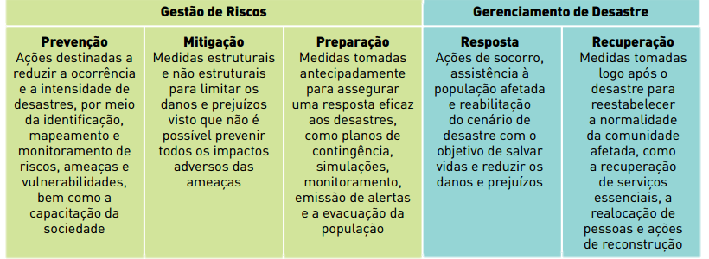
CEPED/RS, 2014
Notes:
15

Slide 16
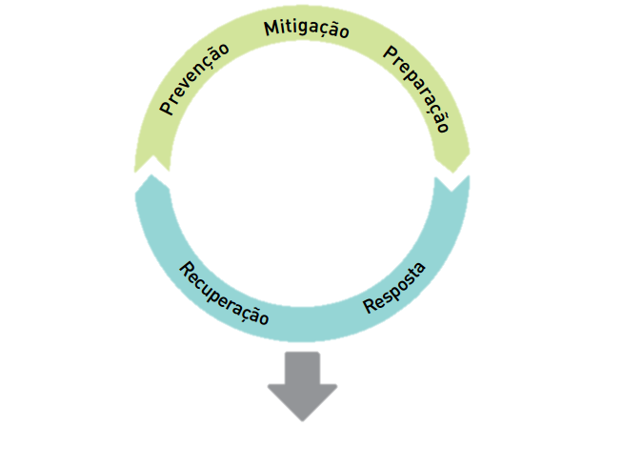
Ciclo contínuo da gestão de risco e gerenciamento de desastres
Reduzir os impactos negativos dos desastres e sua ocôrrência
CEPED/RS, 2014
Notes:
16

Slide 17

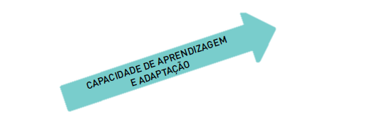
RESILIÊNCIA
Resiliência: é a capacidade de uma cidade, comunidade ou sistema de suportar, adaptar-se ou se recuperar rapidamente de um desastre, mantendo ou retomando suas funções.
MAIOR RESILIÊNCIA
MENOR RESILIÊNCIA
CEPED/RS, 2014
Notes:
17

Slide 18
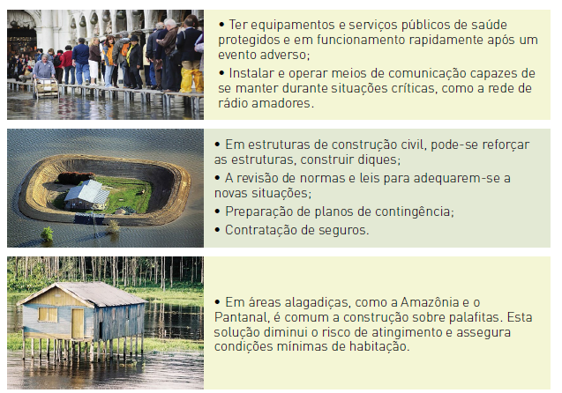
RESILIÊNCIA - exemplos
CEPED/RS, 2014
Notes:
18

Slide 19
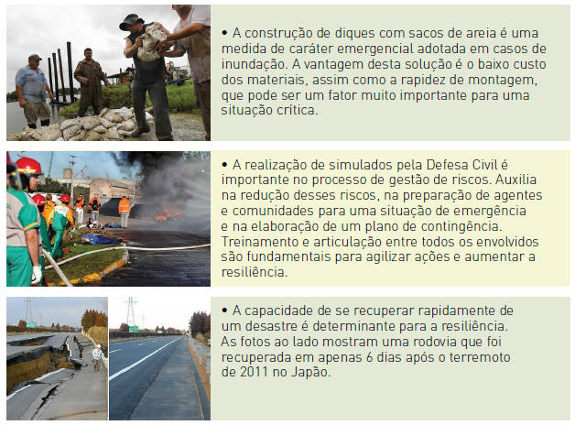
CEPED/RS, 2014
Notes:
19

Slide 20



Texto e apresentação
Maj. Eduardo G. Pinheiro
Produção e edição
Néctar filmes
Realização
CEPED/PR
Notes:
20

